Slide 1



PHÒNG GIÁO DỤC & ĐÀO TẠO QUẬN LONG BIÊN
THỂ DỤC LỚP 2
ĐỘNG TÁC TUNG – BẮT BÓNG BẰNG HAI TAY (T 30 –T3)

Slide 2


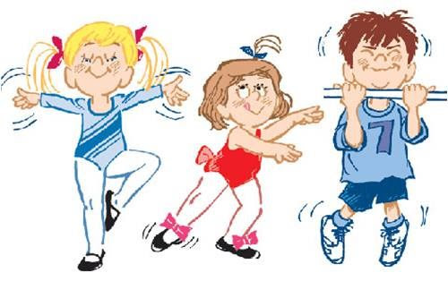
YÊU CẦU CẦN ĐẠT
- Biết và thực hiện được động tác tác tại chỗ tung, bắt bóng bằng hai tay.
-Nghiêm túc tích cực, trung thực trong tập luyện, có ý thức hình thành thói quen tập luyện TDTT

Slide 3


KHỞI ĐỘNG

Slide 4

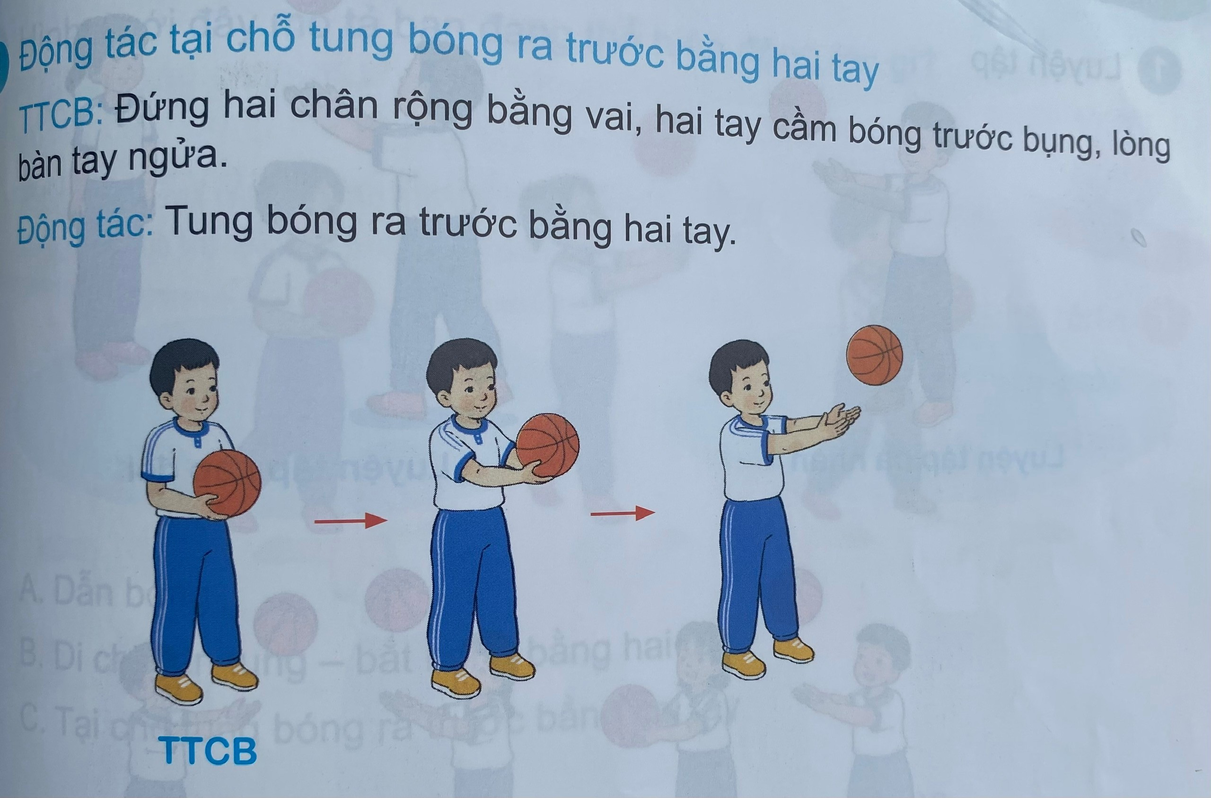

HÌNH THÀNH KIẾN THỨC MỚI

Slide 5
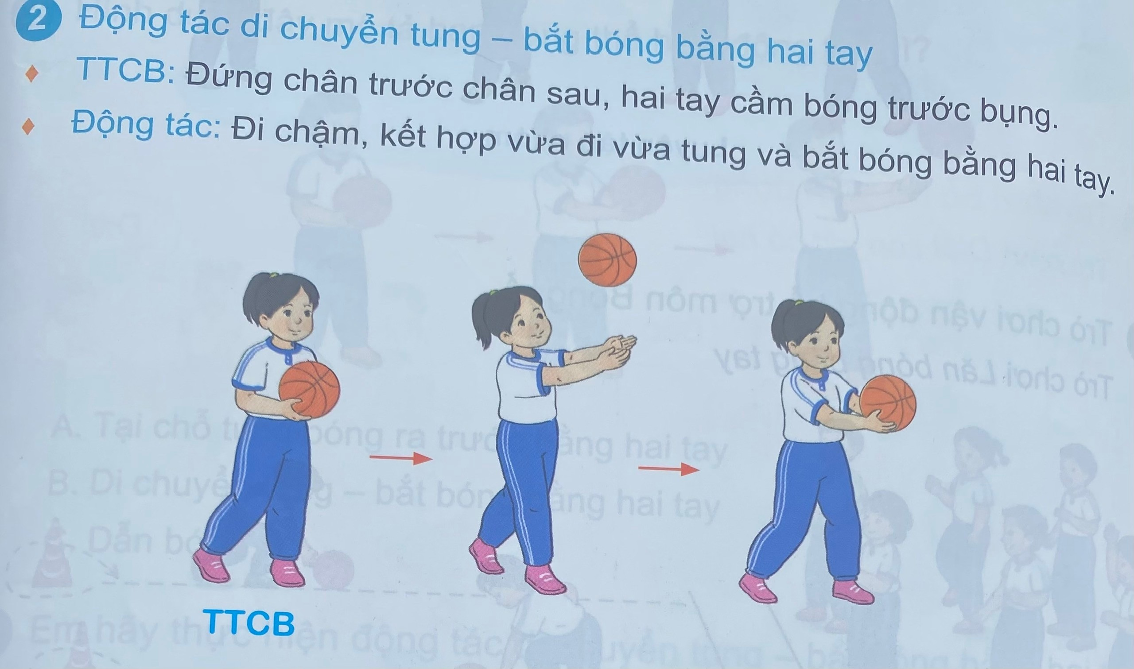
HÌNH THÀNH KIẾN THỨC MỚI

Slide 6
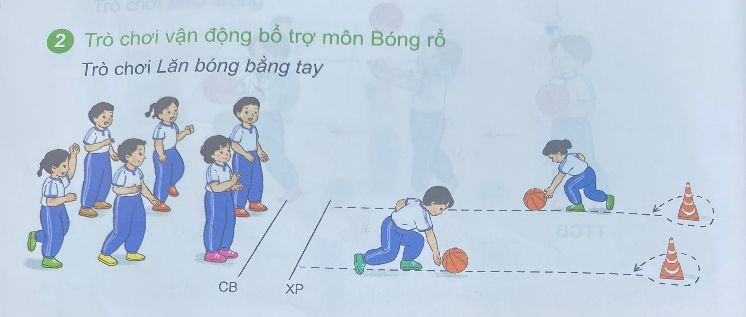
TRÒ CHƠI VẬN ĐỘNG

Slide 7


THẢ LỎNG

Slide 8



